Slide 1
Tableau de bord du SAGE
Commission locale de l'eau
Réunion du 9 février 2026

Slide 2
Le Tableau de bord du SAGE
Rappel de la disposition 98 du SAGE :
  Un tableau de bord est élaboré, son contenu est actualisé chaque année par le secrétariat technique de la CLE.
  Ce tableau de bord :
  permet de suivre la mise en œuvre du SAGE, son incidence sur les usages de l’eau et l’état des ressources en eau et d’évaluer son efficacité ;
  sert de référence commune pour le partage de la ressource et sa gestion ;
  bénéficie de toutes les connaissances acquises et bases de données réalisées sur fonds publics et fait le point sur l’avancement des études susceptibles d’avoir des implications sur le SAGE ;
  est compatible avec le tableau de bord du SDAGE qui en reprend les principaux constats ;
  permet l’élaboration et le suivi d’une politique de communication argumentée.
  Les données nécessaires à la mise à jour du tableau de bord sont collectées par le secrétariat technique de la CLE qui assure également l’édition de ce document.

Slide 3
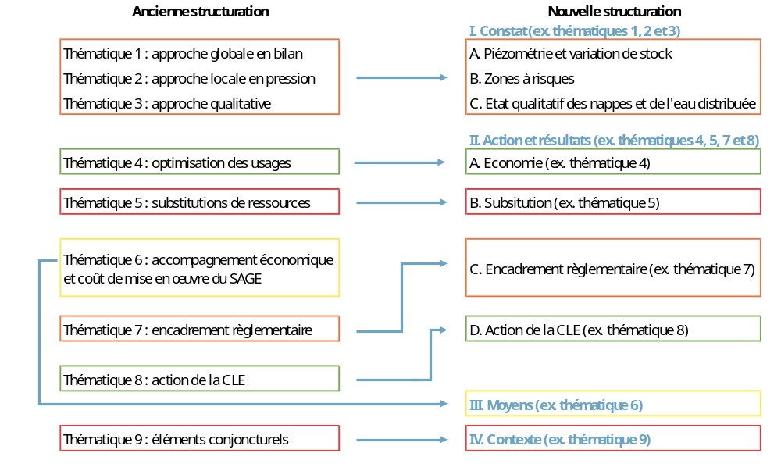
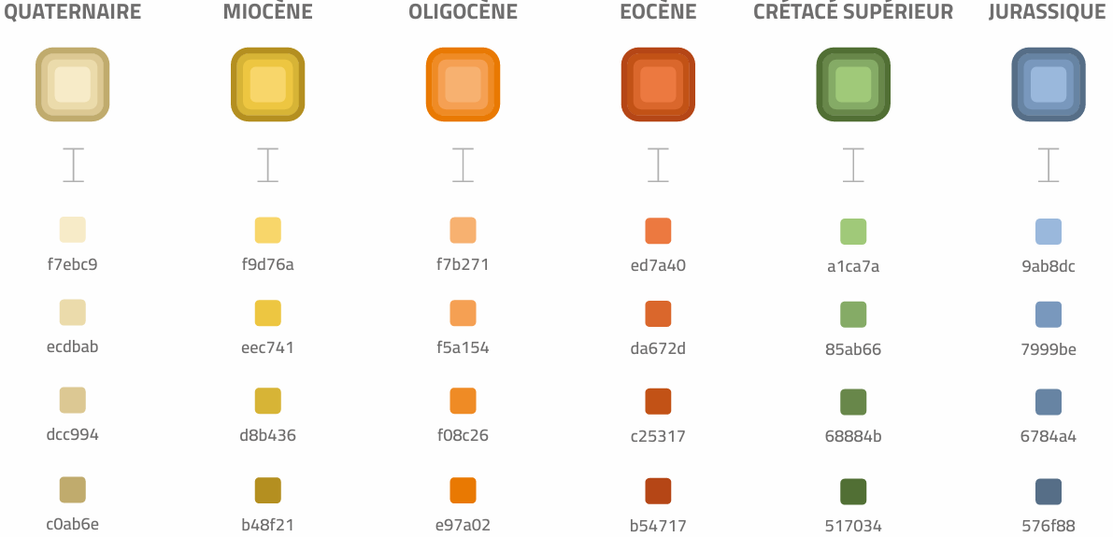
Refonte du Tableau de bord du SAGE
Refonte du tableau de bord :
modification de la structuration
édition en ligne, actualisable à tout moment
deux niveaux de complexité : grand public / expert
une charte couleur commune à tous les documents du SAGE

Slide 4
Tableau de bord du SAGE
Avancement de la refonte et de la mise à jour
Avancement :
bases de données éditables créées à 90 %
mise en ligne partielle et test du tableau de bord éditable
version finalisée publiée → 1er semestre 2026

Slide 5
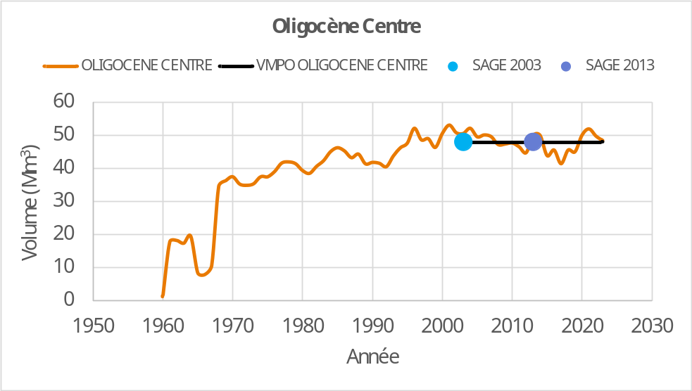
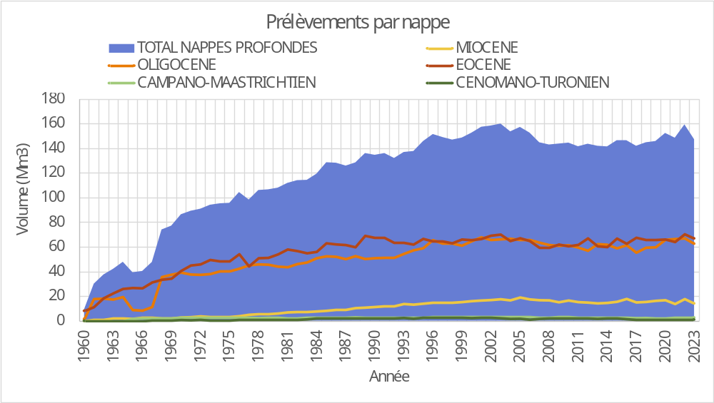
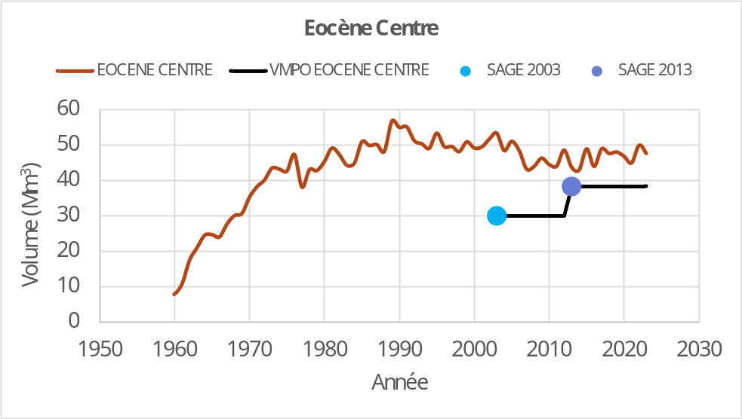
I. Constat
# 150 Mm³/an prélevé entre 2018 et 2023
VMPO dépassés dans certaines unités de gestion

Slide 6
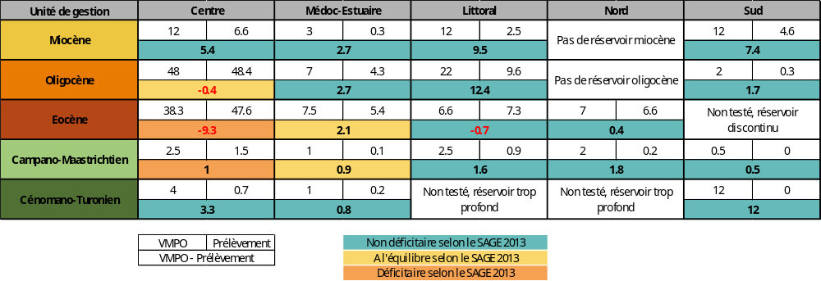
I. Constat

Slide 7
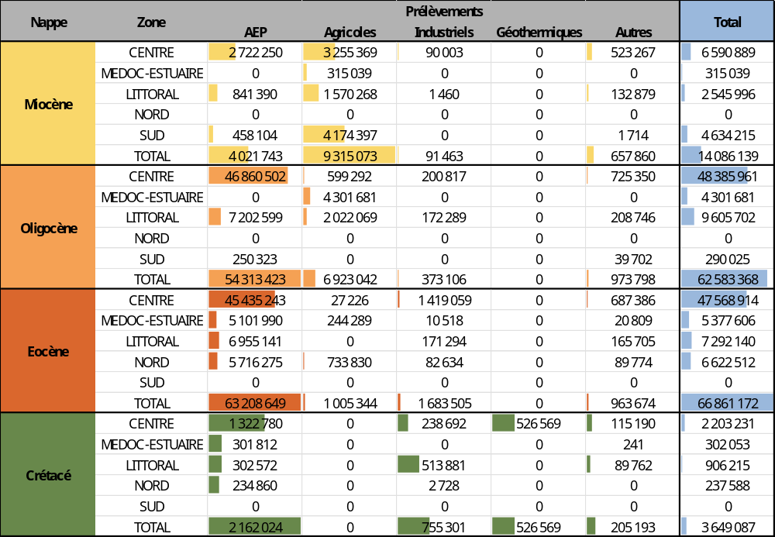
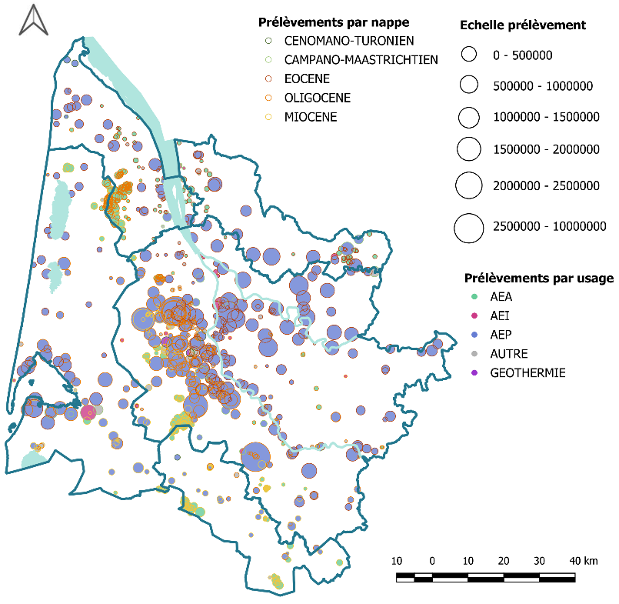
I. Constat
Forte exploitation Oligocène et Eocène centre (essentiellement pour AEP)

Slide 8
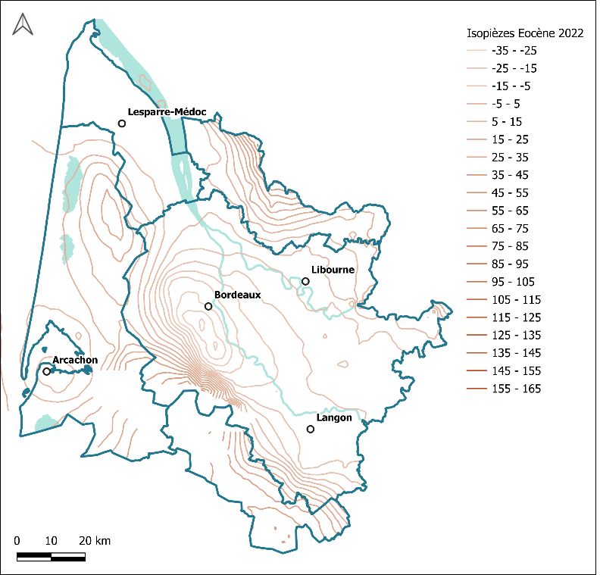
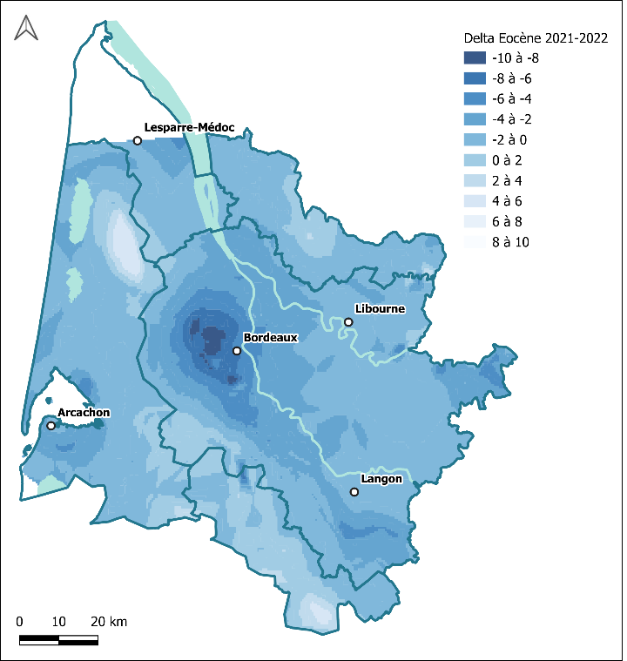
I. Constat
Les cartes piézométriques révèlent depuis longtemps l'existence d'une dépression dans la nappe de l'Eocène au droit de l’agglo. bordelaise :
>>> approfondissement de 4 à 10 m en son centre entre 2021 et 2022, année chaude de forte hausse des prélèvements

Slide 9
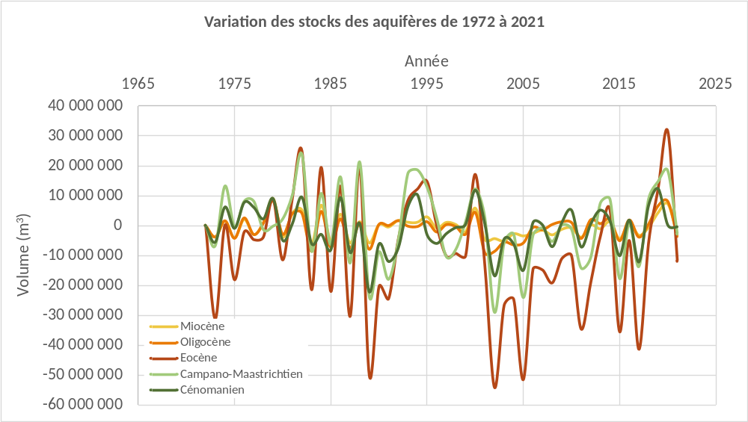
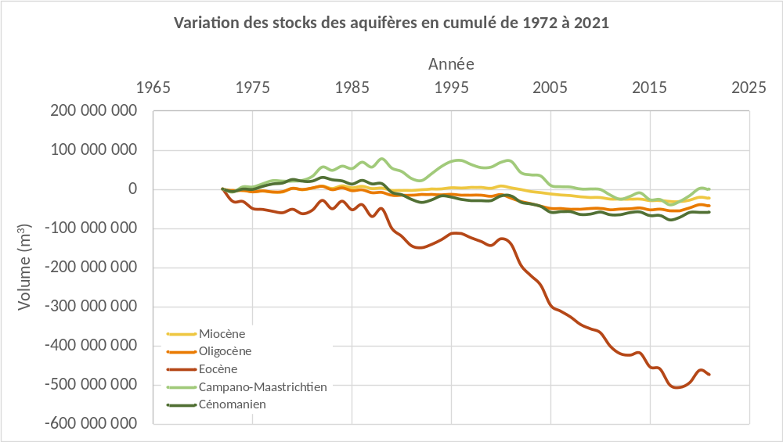
I. Constat
Variations de stocks calculées à l’échelle du MONA et non pas du seul territoire du SAGE.
<<< en annuel
en cumulé >>>

Slide 10
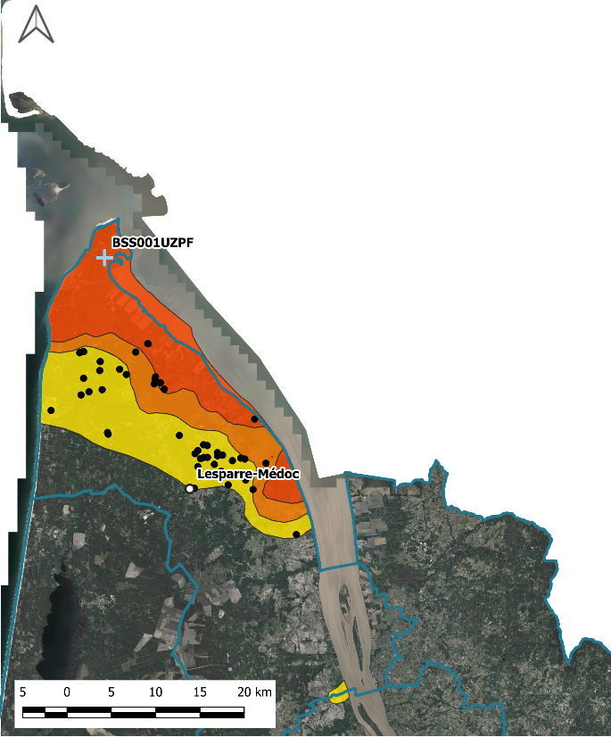
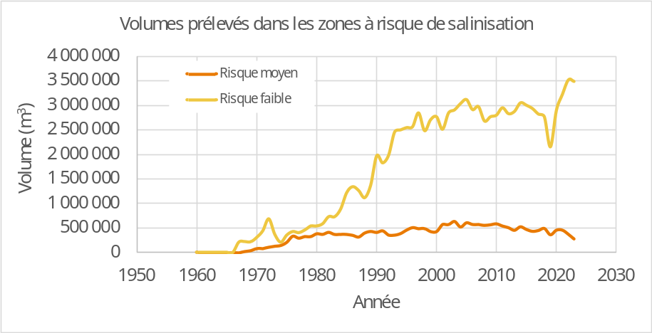
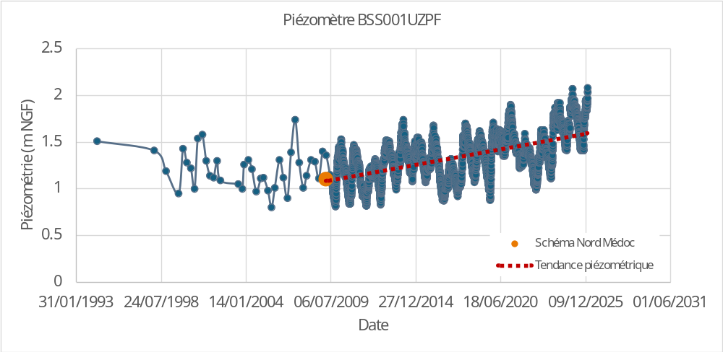
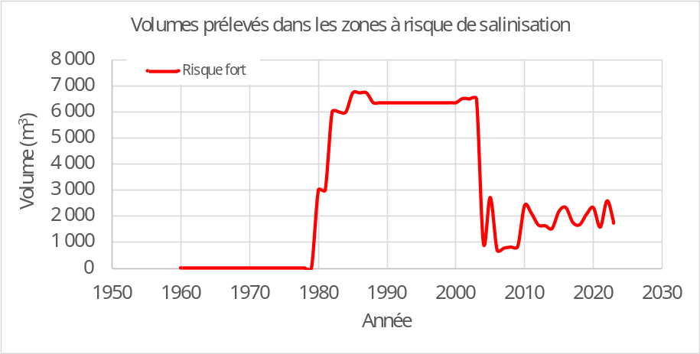
I. Constat
Risque de salinisation de l'Eocène en bordure estuarienne
Schéma d'alimentation en eau du nord Médoc élaboré et approuvé par la CLE le 9 mars 2009 pour la gestion du risque salinisation
>>> remontée du niveau de l’Eocène d’une trentaine de centimètres

Slide 11
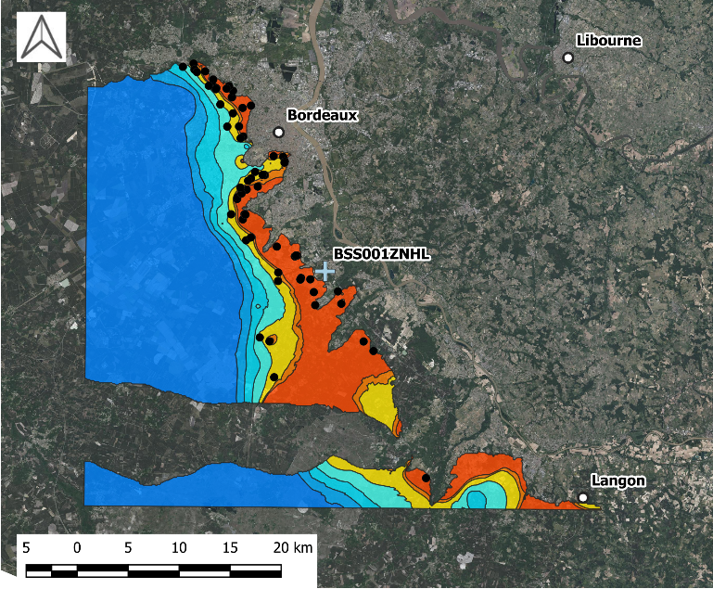
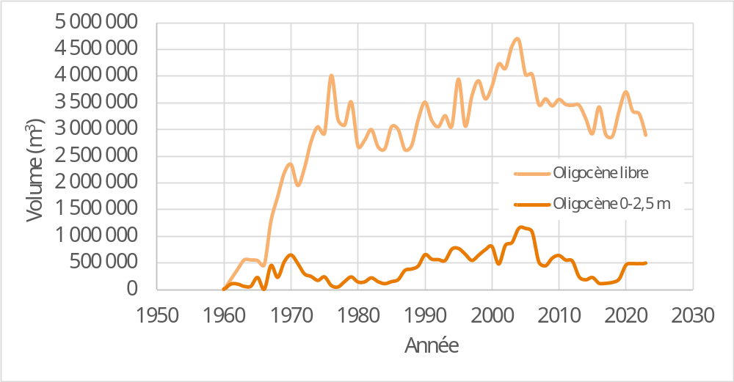
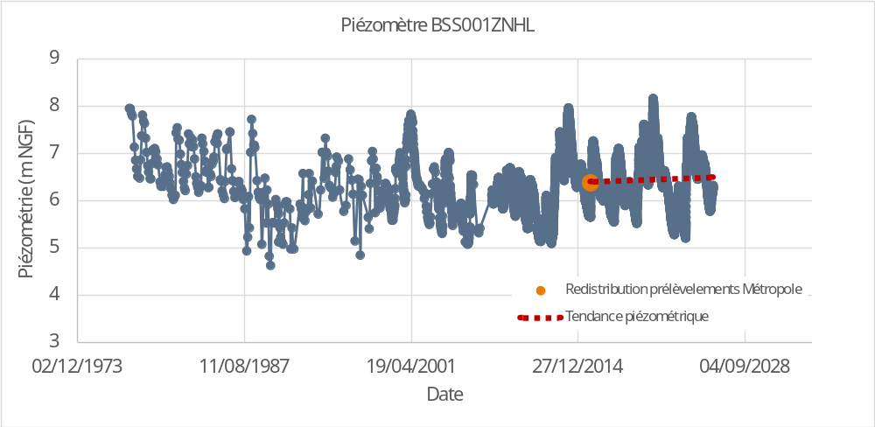
I. Constat
Zone à risque de dénoyage de l'Oligocène
Les premières contraintes de gestion en pression ont été imposées pour les ouvrages situés dans les zones à risque de dénoyage :
>>> diminution de la capacité de production instantanée et stabilisation des niveaux.

Slide 12
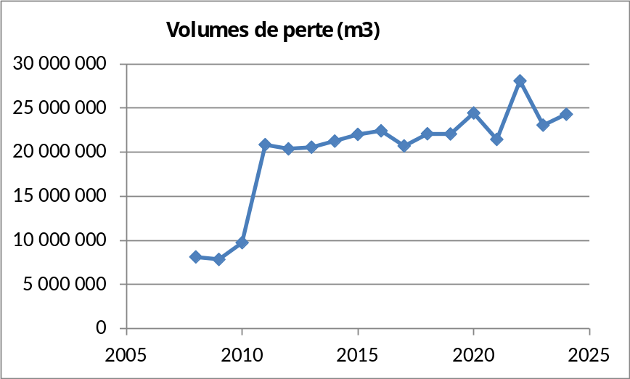
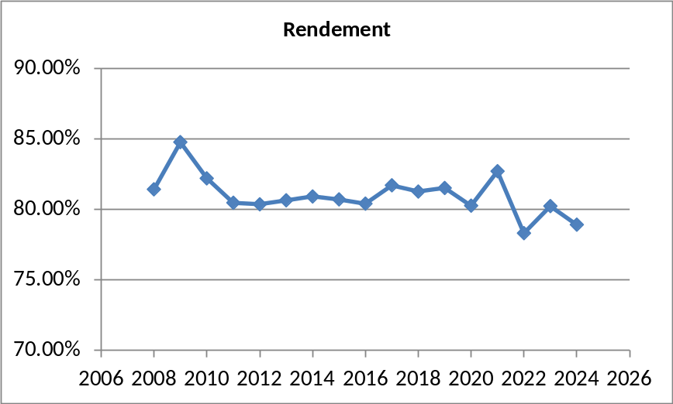
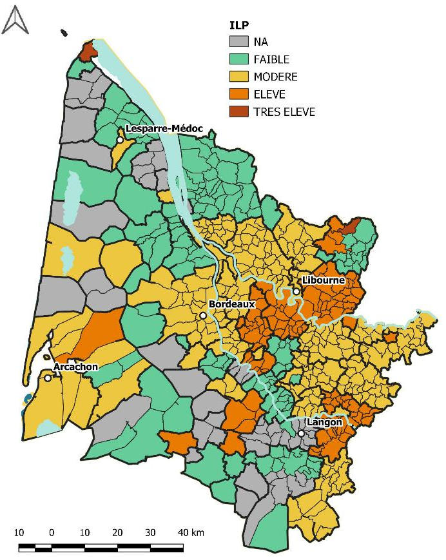
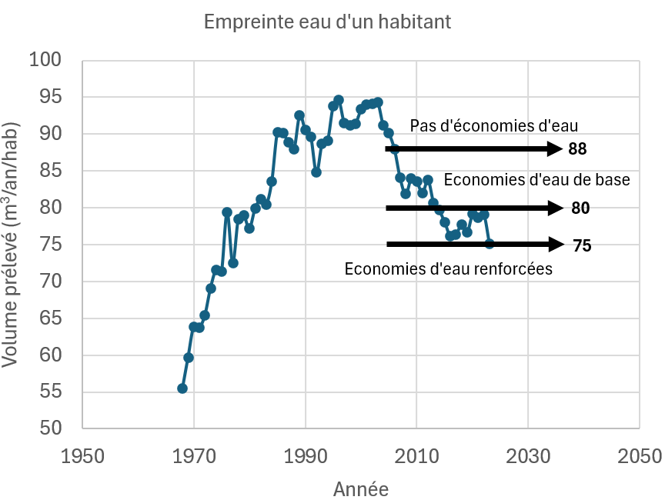
I. Constat
Les volumes de pertes et les rendements ne s’améliorent pas.
L’empreinte eau d’un girondin représente environ 80 m³/an.

Slide 13
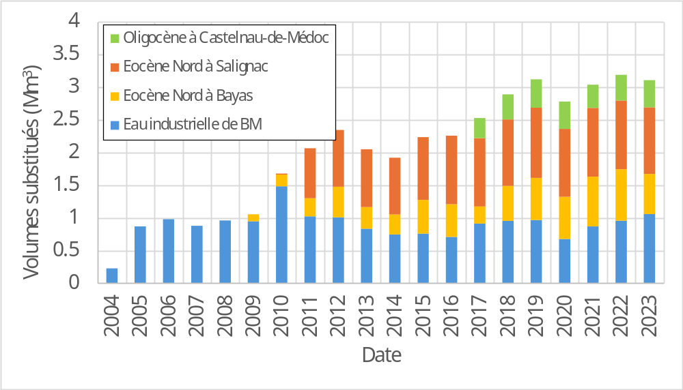
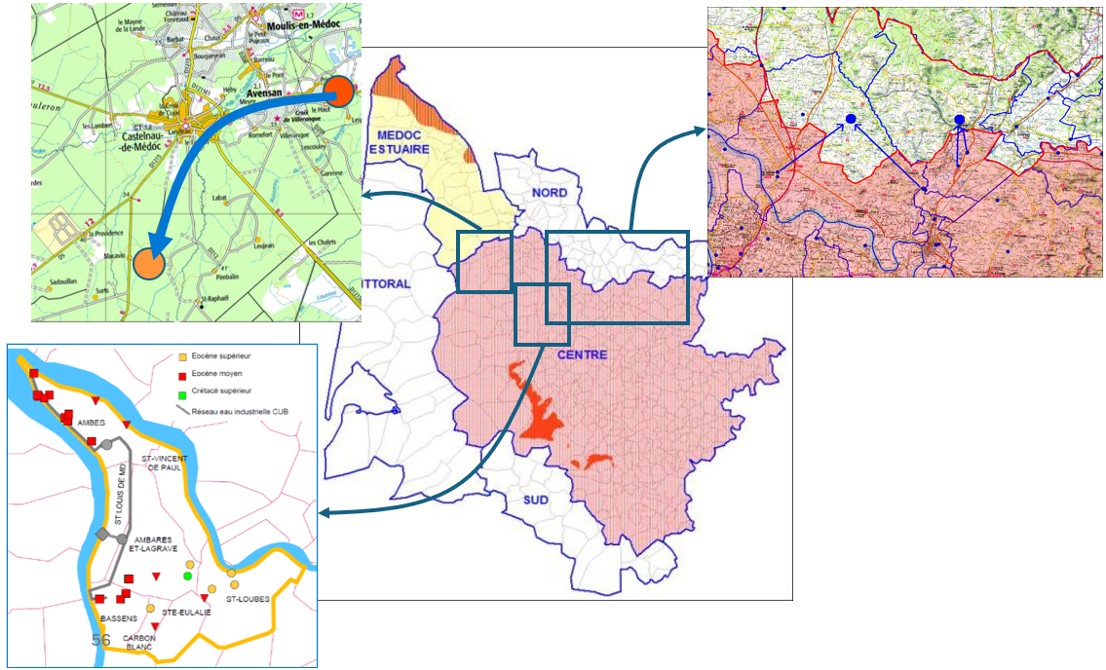
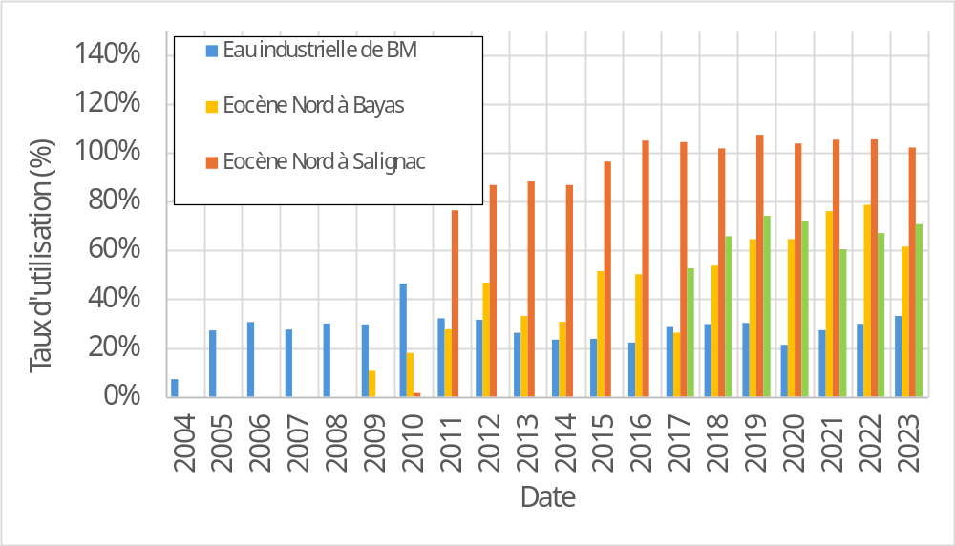
II. Actions et résultats
Volume substitué de l’ordre de 3 Mm³/an
sur les dernières années.

Slide 14
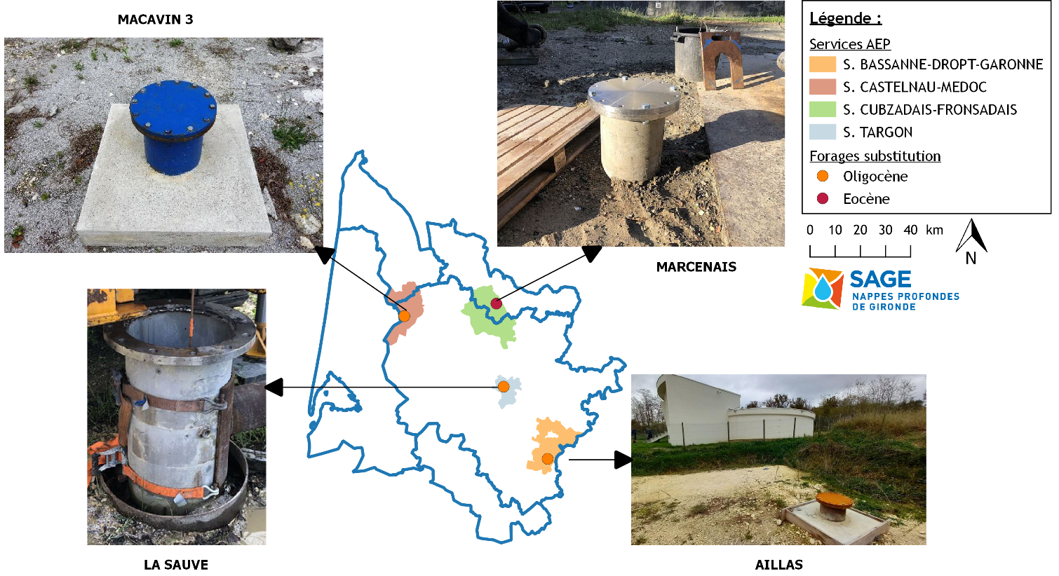
II. Actions et résultats

